Slide 1
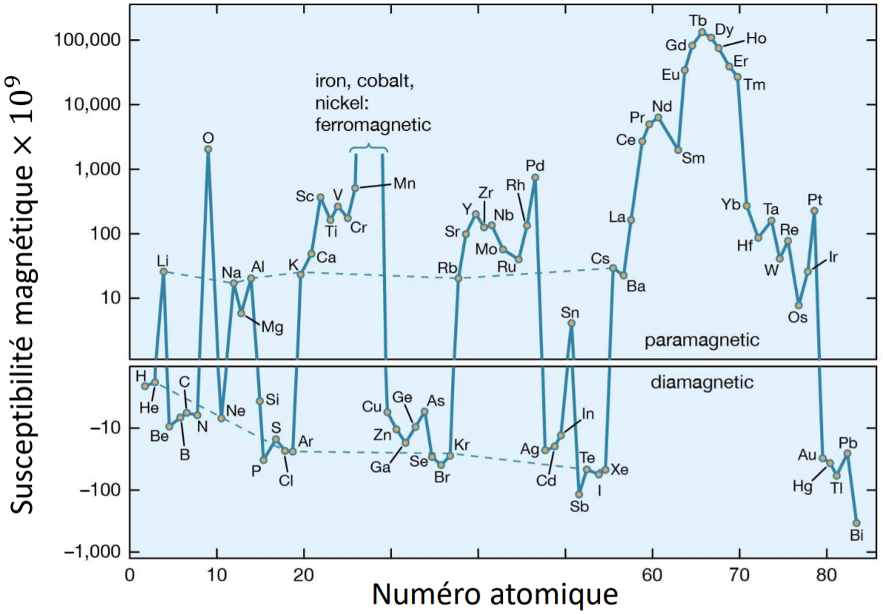
Susceptibilité magnétique
Source : Encyclopedia Britannica

Slide 2
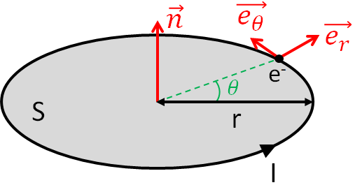
Approche classique du magnétisme
Source : B. Blancon, V. Martos

Slide 3
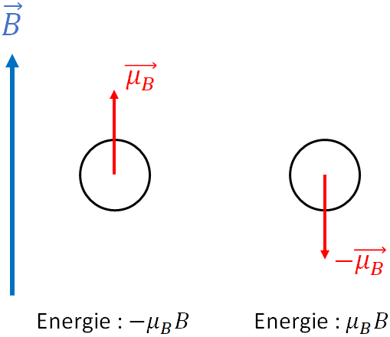
Niveaux d’énergie du spin libre 1/2
Source : B. Blancon, V. Martos

Slide 4
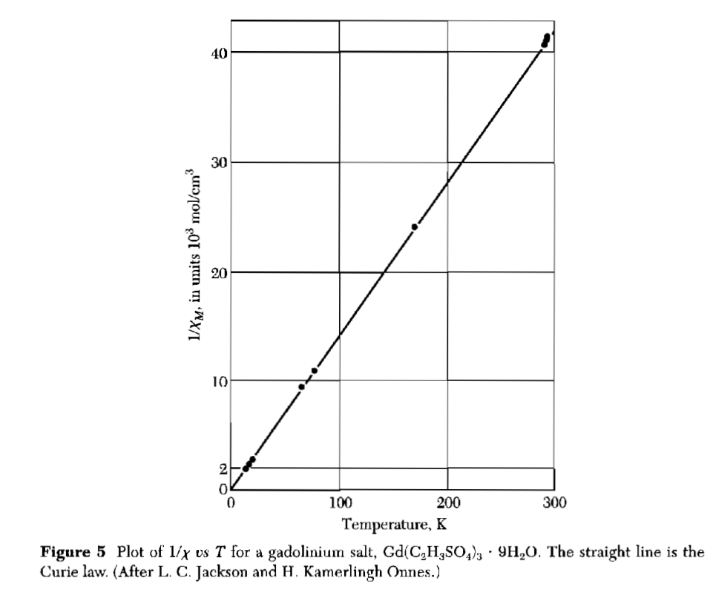
Susceptibilité paramagnétique de Curie
$$χ_{m}∝\frac{1}{T}$$
Source: Kittel

Slide 5
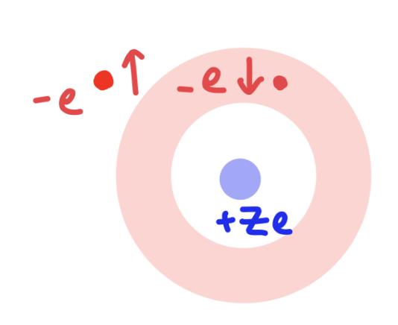
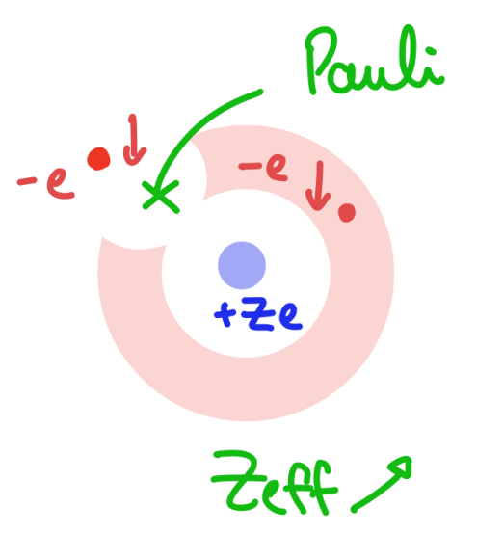
Interaction d’échange
Fonction d’onde
Partie spin antisymétrique par échange
Partie spatiale symétrique par échange
Fonction d’onde $ψ(1,2)$
Partie spin symétrique par échange
Partie spatiale antisymétrique par échange
Les deux électrons sont plus éloignés en moyenne

Slide 6
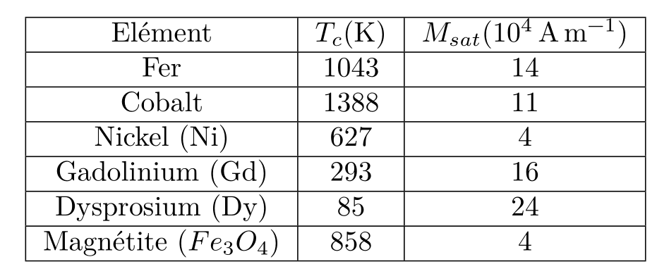
Température de Curie
Données: wikipedia

Slide 7
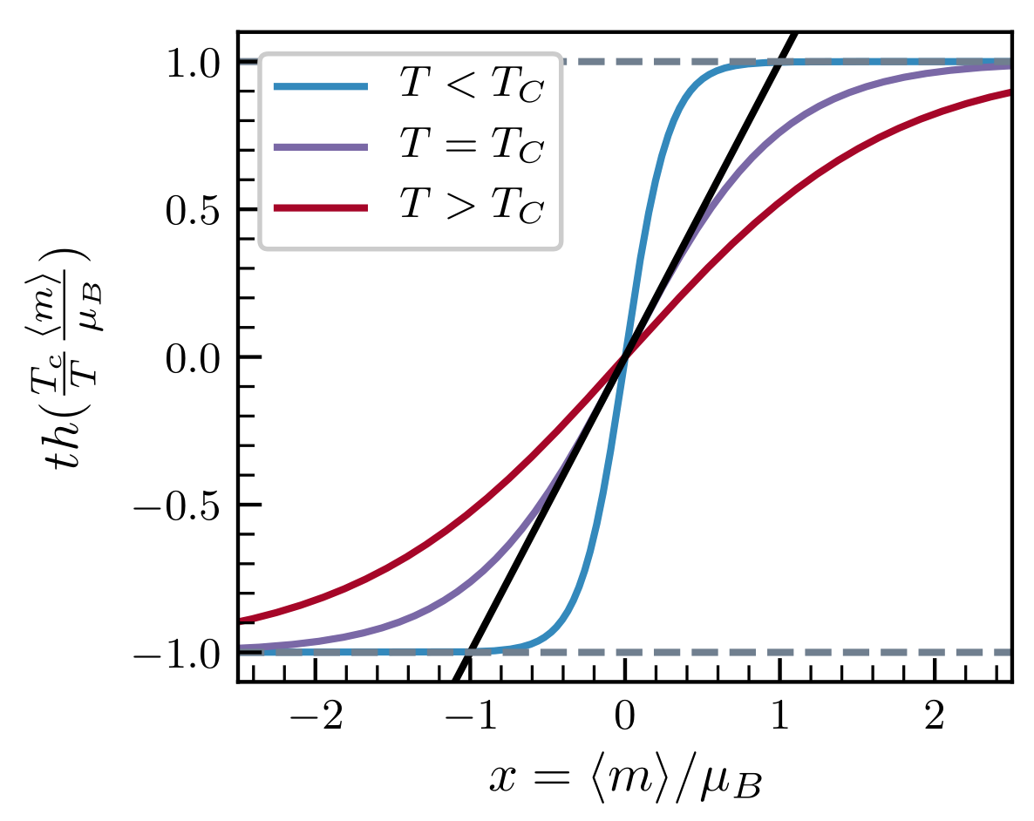
Equation d’autocohérence

Slide 8
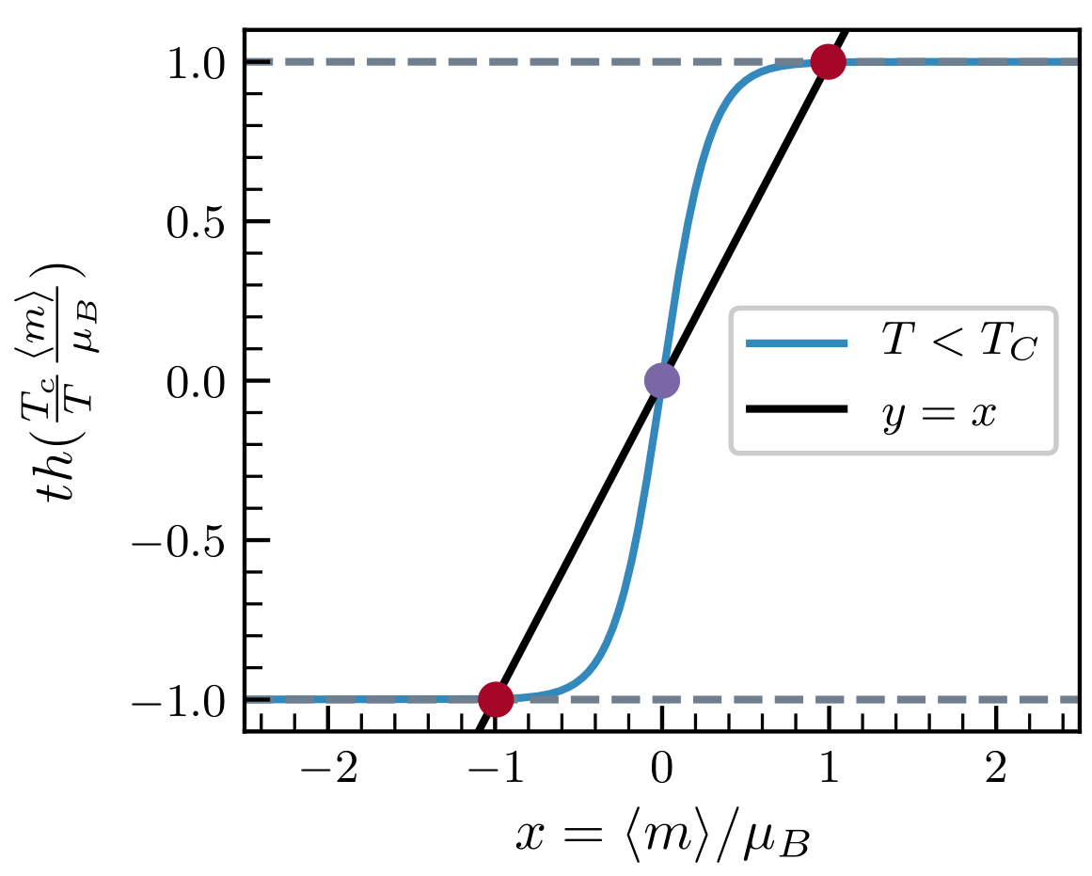
Equation d’autocohérence

Slide 9
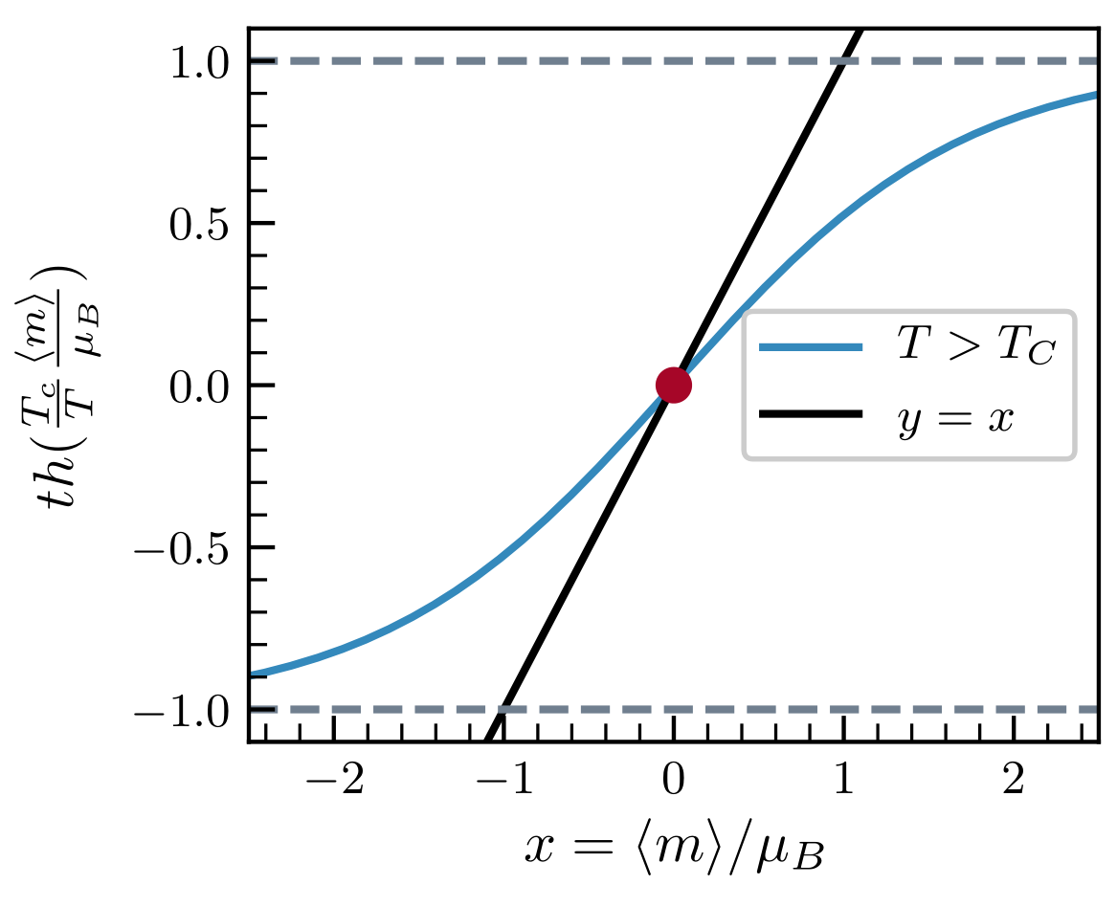
Equation d’autocohérence

Slide 10
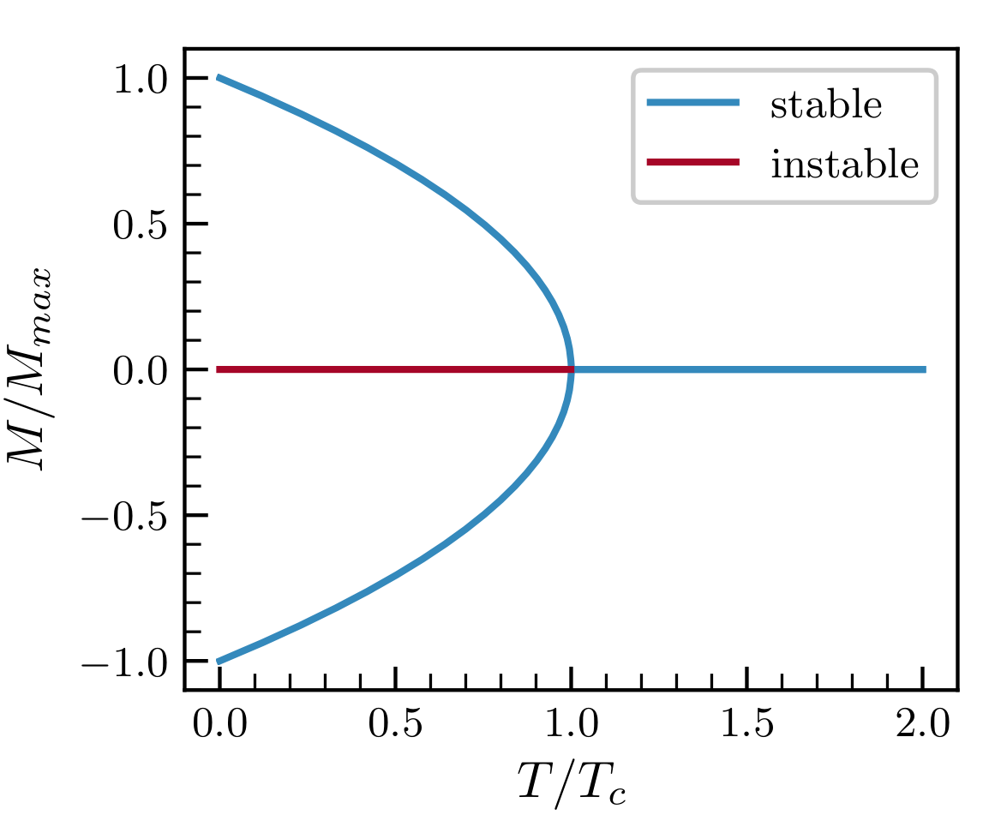
Transition de phase ferromagnétique-paramagnétique

Slide 11
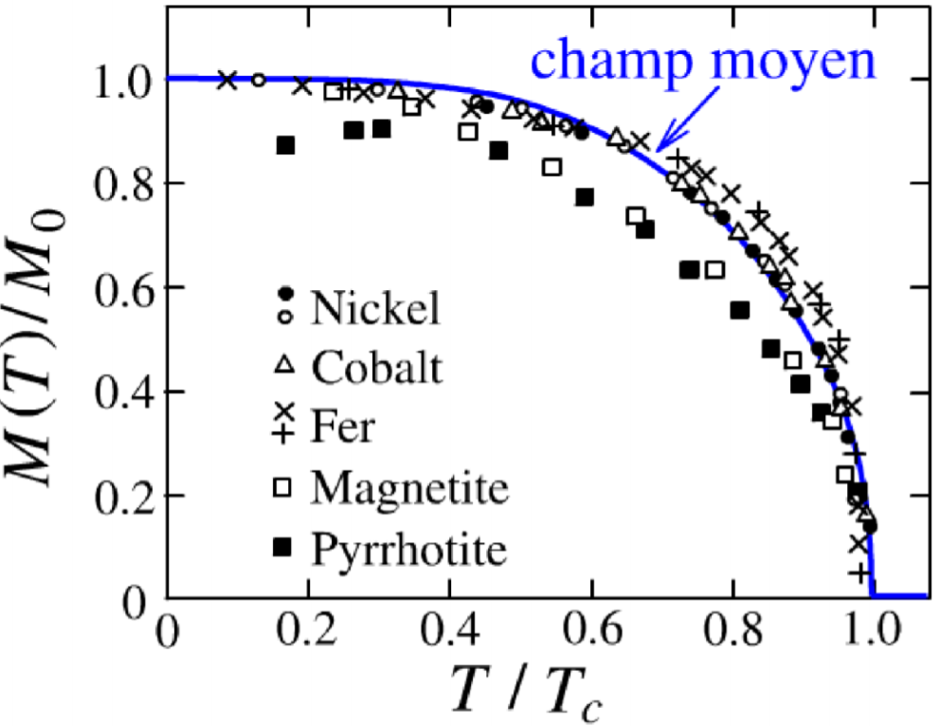
Courbe d’aimantation spontanée (Fe, Ni, Co, champ moyen)

Slide 12
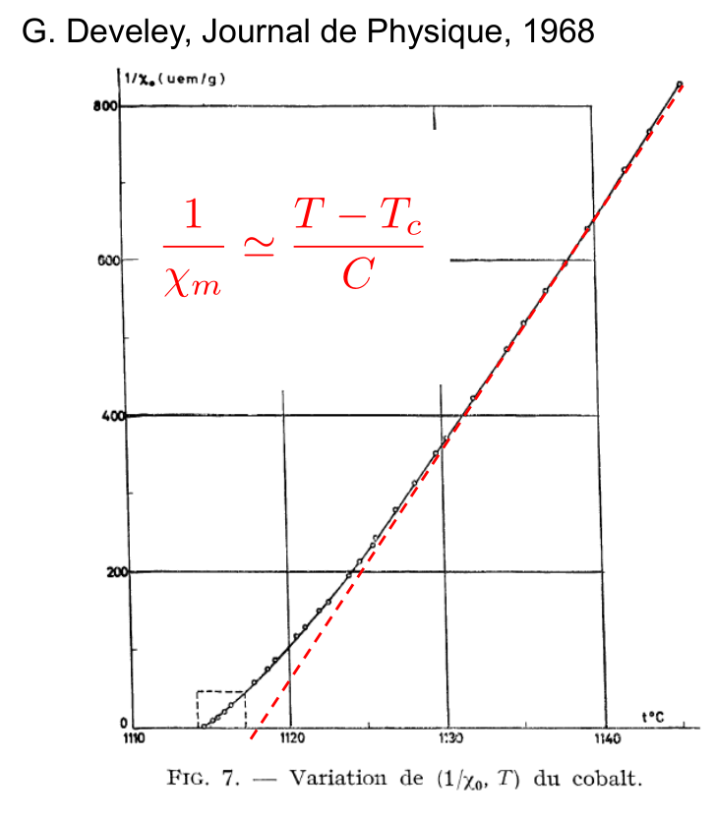
Susceptibilité magnétique

Slide 13
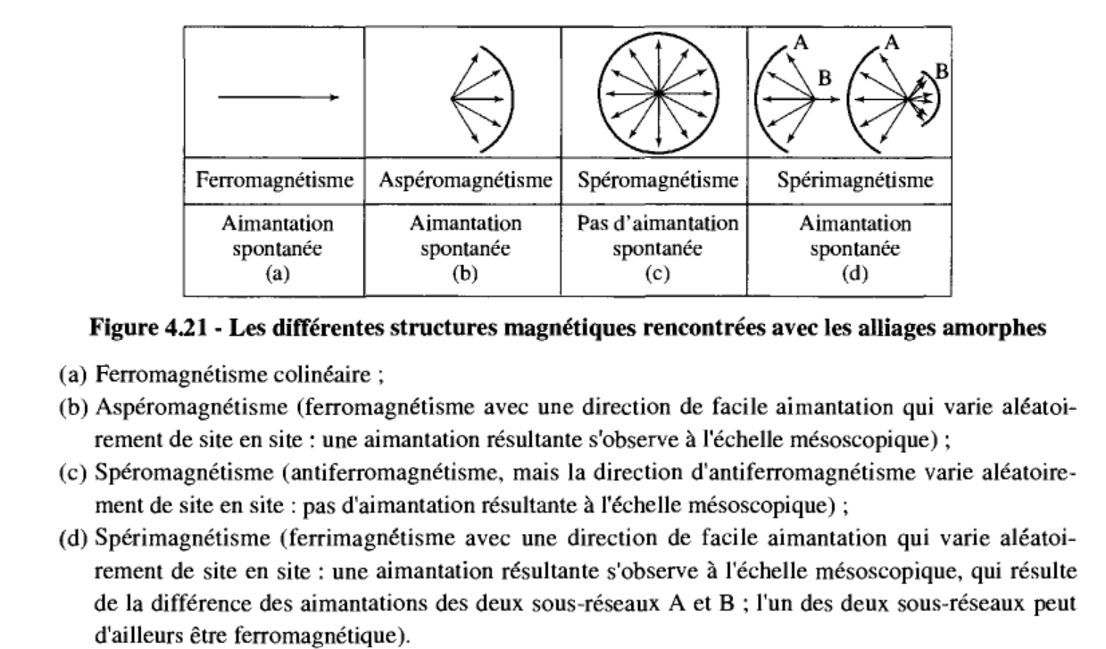

Slide 14
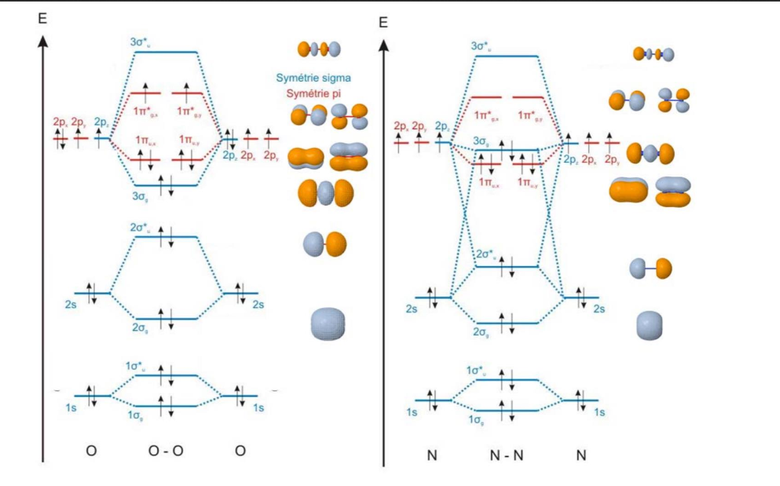

Slide 15
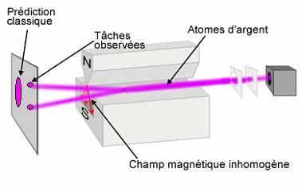
Expérience de Stern et Gerlach

Slide 16
